Slide 1

Les sessions PHP
Illustration de l’Exo3
Benoit Hézard – Afpa Nice

Slide 2
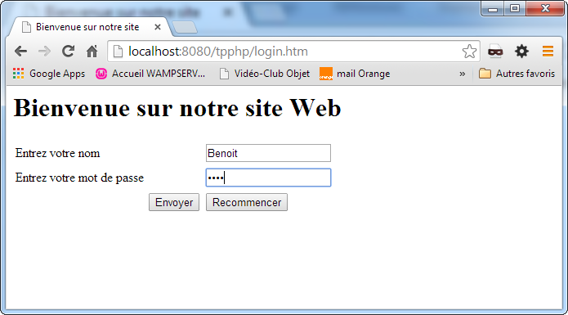


Etape 1 : le form de saise
<form id= "saisie" action="loginctrl.php" method = "post">
<input type="text" name="nom"/>
<input type="password" name="pwd"/>
<input type="submit" value="Envoyer"/><
Le code HTML
</form>
<form id= "saisie" action="loginctrl.php" method = "post">
<table width=70%>
<tbody>
<tr>
<td>Entrez votre nom</td>
<td><input type="text" name="nom"/></td>
</tr>
<tr>
<td>Entrez votre mot de passe</td>
<td><input type="password" name="pwd"/></td>
</tr>
<tr>
<td align="right"><input type="submit" value="Envoyer"/></td>
<td align="left"><input type = "reset" value = "Recommencer"/> </td>
</tr>
</tbody>
</table>
</form>
Le poste utilisateur
(le côté client)

Slide 3
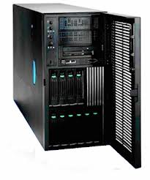
Etape 2 : le traitement du form
Loginctrl.php
<form id= "saisie" action="loginctrl.php" method = "post">
<input type="text" name="nom"/>
Loginctrl.php
<?php
session_start();
// créer une variable de session
$_SESSION["usrnom"] = $_POST["nom"];
// c'est fini ; exécuter loginsuite.php
header("location:loginsuite.php") ;
?>
<input type="password" name="pwd"/>
<input type="submit" value="Envoyer"/><
</form>
header("location:loginsuite.php") ;
Le poste utilisateur
(le côté client)
$_SESSION
$_SESSION["usrnom"]:
Le serveur Web
(le côté serveur)

Slide 4

Etape 2bis : le traitement du form
<form id= "saisie" action="loginctrl.php" method = "post">
Loginsuite.php
<title>
<?php // titre page variable
if (!(isset($_SESSION["usrnom"])))
{
echo "ERREUR login !";
}
else
{
echo "Au menu...";
}
?>
</title>
……
<input type="text" name="nom"/>
Faux !
if (!(isset($_SESSION["usrnom"])))
<input type="password" name="pwd"/>
<input type="submit" value="Envoyer"/><
</form>
echo "Au menu...";
Le poste utilisateur
(le côté client)
$_SESSION
$_SESSION["usrnom"]:
Le serveur Web
(le côté serveur)

Slide 5
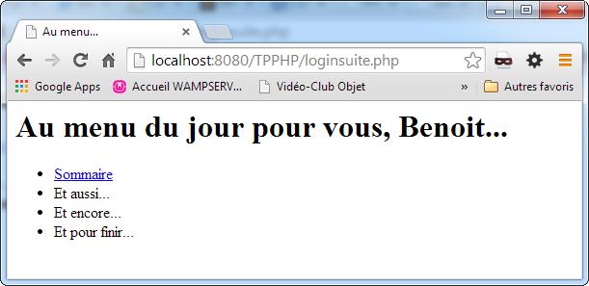
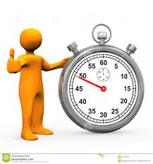
Etape 3 : C'est OK :on obtient le menu
Le poste utilisateur
(le côté client)
L' utilisateur reste inactif…
ou il change d'instance de browser
et il demande directement la page de menu…
$_SESSION
$_SESSION["usrnom"]:
$_SESSION["usrnom"]:
La session a expiré;
La variable de session n'existe plus !
Le serveur Web
(le côté serveur)

Slide 6
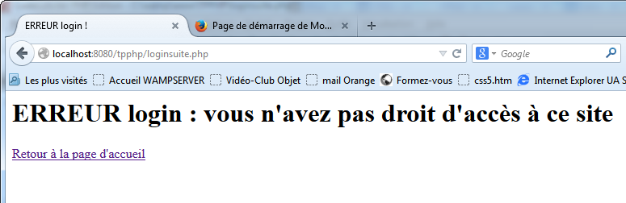
Etape 4 : on redemande loginsuite.php
Etape 4 : on obtient un autre contenu HTML
Loginsuite.php
<title>
<?php // titre page variable
if (!(isset($_SESSION["usrnom"])))
{
echo "ERREUR login !";
}
else
{
echo "Au menu...";
}
?>
</title>
……
Vrai !
if (!(isset($_SESSION["usrnom"])))
Le poste utilisateur
(le côté client)
$_SESSION
Le serveur Web
(le côté serveur)

